Slide 1

网园资讯工作室
Wangyuan Info Studio

Slide 2
编程部
第二次培训

Slide 3
回顾上节课内容
Visual Studio 的安装和使用
静态网页和动态网页
替换HTML 标签为 ASP.NET 控件
ASP.NET 中的表单

Slide 4

<html>
<head>
<title>我的第一个网站</title>
<link type=”text/css” rel=”stylesheet” href=”base.css”>
<script type=”text/javascript” src=”jquery.js”></script>
</head>
<body>
<p>hello world</p>
</body>
</html>
为网页添加文件编码的头脚本声明
<meta charset="utf-8"> utf-8 国际标准
命名不能以中文来命名，一般有以下三种命名方式：
大写开头的驼峰式 小写开头的驼峰式 下划线分隔式
MyWeb myWeb my_web

Slide 5
<form action="send.aspx" method="POST">
<label>用户名</label>
<input type="text" name="username" value="张三">
<label>密码</label>
<input type="text" name="phone" value="000000000">
<button type="submit">提交</button>
</form>

Slide 6
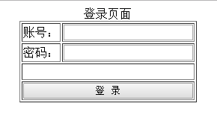
表格用来布局
<table border="1px" align="center">
<caption>登录页面</caption>
<tr>
<td>账号：</td>
<td><input type="text" name=“username"></td>
</tr>
<tr>
<td>密码：</td>
<td><input type="password" name=“password"></td>
</tr>
<tr>
<td colspan="2">&nbsp;</td>
</tr>
<tr>
<td colspan="2">
<input type="submit" value="登 录" style="width: 100%;">
</td>
</tr>
</table>

Slide 7
回顾上节课内容
Visual Studio 的安装和使用
静态网页和动态网页
替换HTML 标签为 ASP.NET 控件
ASP.NET 中的表单

Slide 8

Visual Studio
用于ASP.NET网站后端编程开发，
是一个集成的开发环境，
可进行代码编辑、网站调试等，
是编程部要掌握的核心软件之一。
下载地址及安装教程：
http://tutorial.yowfung.cn/02/

Slide 9
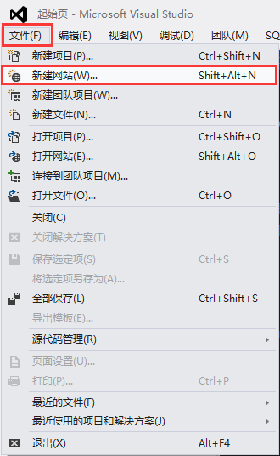
新建一个空网站
注：这里的创建步骤可能跟上一页链接里的教程不太一样，两种方法都是可以的。

Slide 10
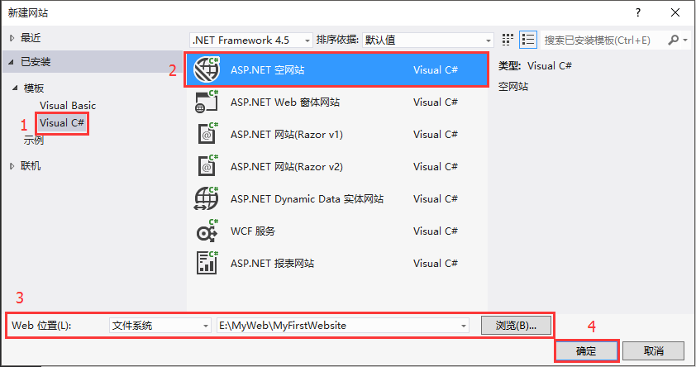
注：左边要选择“Visual C#”语言，下面的“Web位置”选择你要存放的网站路径。

Slide 11
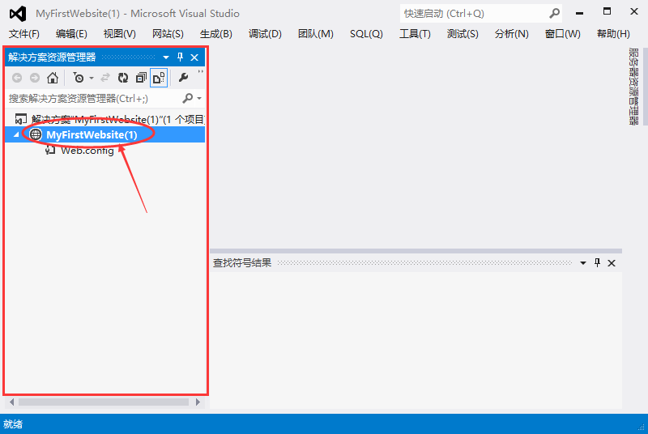
创新成功后可以在“解决方案资源管理器”中看到刚刚创新的网站。

Slide 12
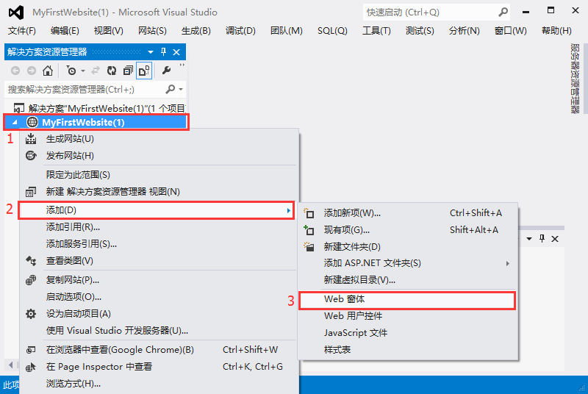
创建 Web 窗体

Slide 13
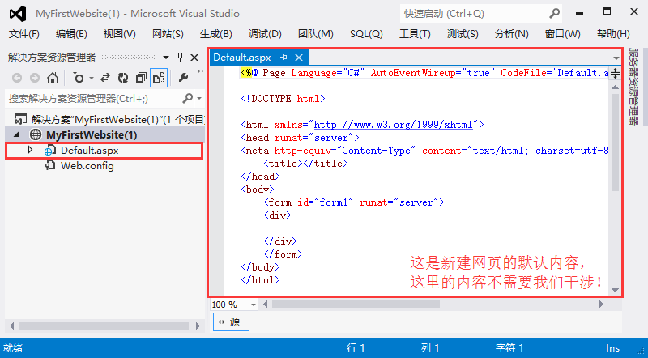
创建 Web 窗体
在弹出的对话框中输入网页的文件名（如果是主页则必须输入“Default”），创建后出现以下界面：

Slide 14
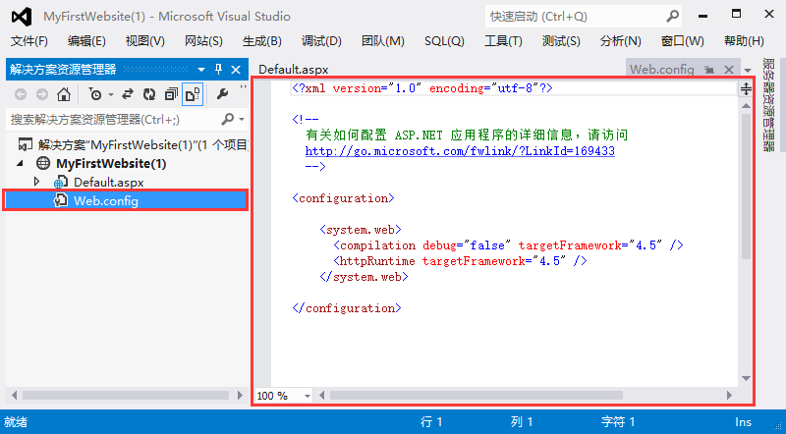
Web.config文件
默认创建的配置文件，
主要作用是设置网站的身份验证、数据库连接等。
里面的内容暂时不用我们干涉。

Slide 15
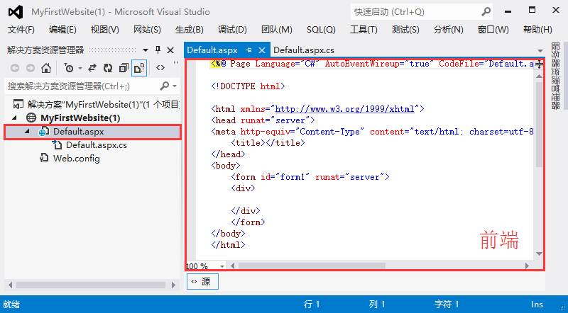
.aspx文件
前端页面代码文件
创建Web窗体时默认有一些内容，这些内容不需要我们干涉。

Slide 16
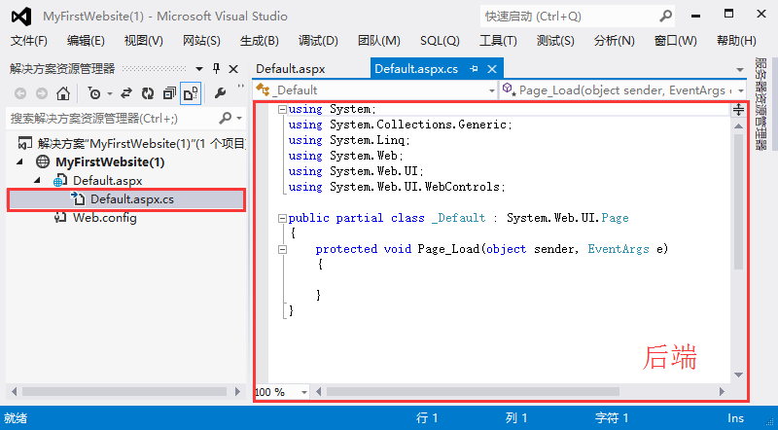
.aspx.cs文件
后端编程代码文件
创建Web窗体时默认有一些内容，这些内容不需要我们干涉。

Slide 17
创建的网页和平时所写的网页有什么不同？
1、文件后缀不同；
动态网页和静态网页的差别之一，就是文件后缀的不同，
.aspx代表这个动态网页是基于asp.net技术制作的。
2、Visual Studio会为Web窗体自动创建一个.cs文件；
3、在.cs文件中会自动地生成了一些代码；
创建Web窗体，Visual Studio会智能地生成一些代码，
一般情况下，这些生成的代码不需要我们干预，
只需要在head、body标签内编写我们需要的内容。

Slide 18
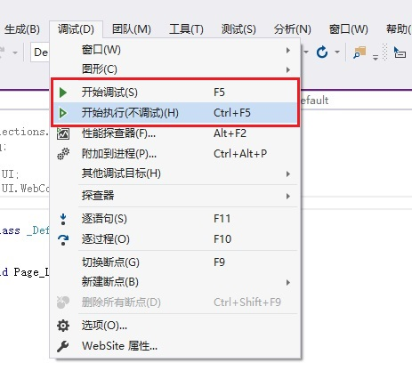
调试启动网站
启动调试 F5
这种模式下，网站运行中出现
逻辑出错，Visual Studio将会
中断运行并提醒代码出错具体
位置，但缺点是比较卡顿。
启动执行（不调试） Ctrl + F5(常用)
这种模式下，只会在运行前检查语法
错误，逻辑错误将会在页面中返回错
误提示，并不会中断全站的执行。运
行速度较上一种方式快一些。

Slide 19
回顾上节课内容
Visual Studio 的安装和使用
静态网页和动态网页
替换HTML 标签为 ASP.NET 控件
ASP.NET 中的表单

Slide 20
静态页面和动态页面
静态页面
即静态网页，无需经过服务器的编译，直接加载到客户浏览器上显示出来。静态网页的内容是固定的，不能自主更新

Slide 21
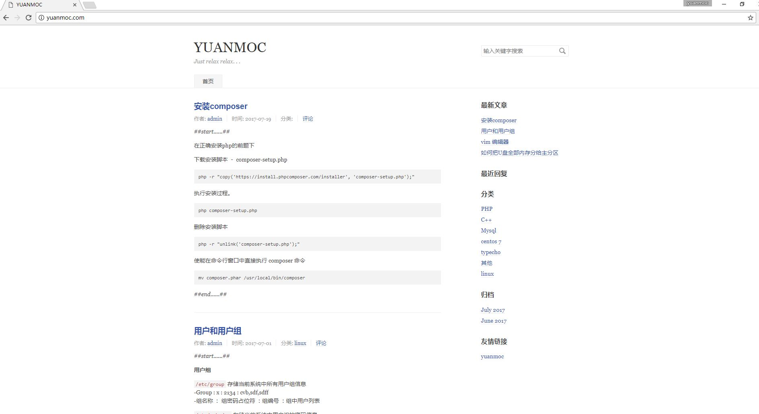
博客可以更新你发布的内容，不用每写
一篇博客都要写一个html来展现内容

Slide 22
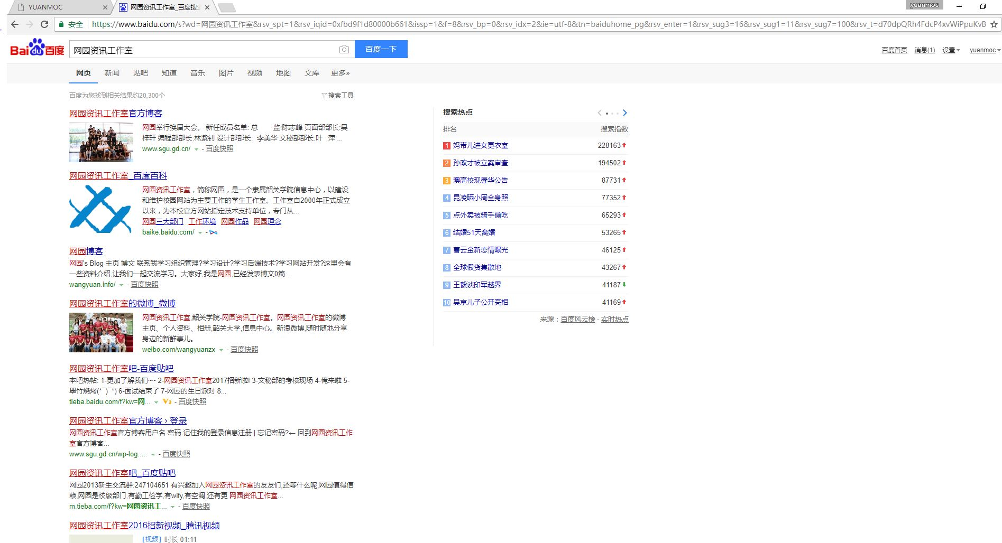
百度会根据输入关键词的
不同，而显示不同的内容。

Slide 23
回顾上节课内容
Visual Studio 的安装和使用
静态网页和动态网页
替换HTML 标签为 ASP.NET 控件
ASP.NET 中的表单

Slide 24
后端编程工作
将静态 HTML 页面修改成 asp.net 动态页面形式；
把 HTML 标签改为 asp.net 相应的控件；
在 .cs 文件中编写 C# 代码；
运行测试代码。

Slide 25
Asp.net 控件 与 HTML 标签
格式不同；
控件的基本格式
<asp:xxx runat=“server” ID=“xxx”>
其中 runat=“server”是作为控件必须的属性，ID 是可选项，
但一般控件都会写上 ID，后台代码通过 ID 来操作控件，它对
应着 HTML 标签中的 id 属性，它具有唯一性，同一页中 ID 不
允许出现重名，一般以英文字母或下划线开头命名。
HTML 标签以小写为主，而控件大部分是大小写结合，且对大小写敏感；
大部分控件也遵循标签成对使用。

Slide 26
超链接
HTML 格式
<a href="Default.aspx" target="_blank">主页</a>
Asp.net 格式
<asp:HyperLink runat=“server” NavigateUrl=“Default.aspx”
Target=“_blank”>主页</asp:HyperLink>
图像
HTML 格式
<img id=“img” src=“1.jpg” width=“120” height=“120” />
Asp.net 格式
<asp:Image runat="server" ID="img" ImageUrl="1.jpg"
Width="120" Height="120" />

Slide 27
文本输入框
HTML 格式
<input name="xxx" type="text" id="xxx" />
Asp.net 格式
<asp:TextBox runat="server" TextMode="SingleLine">
</asp:TextBox>
按钮
HTML 格式
<input type="submit" name="btn" value="提交" id="btn“
class="btn-lg" />
Asp.net 格式
<asp:Button runat="server" ID="btn" CssClass="btn-lg" Text="提交" />

Slide 28
单选输入框
HTML 格式
<input id="RadioBtn" type="radio" name="RadioBtn"
value="RadioBtn" /><label for="RadioBtn">男</label>
Asp.net 格式
<asp:RadioButton runat="server“ID="xxx" GroupName="sex“
ID="RadioBtn" Text="男" />
复选框
HTML 格式
<input id="Box" type="checkbox" name="Box" />
<label for="Box">篮球</label>
Asp.net 格式
<asp:CheckBox runat="server" ID="Box" Text="篮球" />

Slide 29
回顾上节课内容
Visual Studio 的安装和使用
静态网页和动态网页
替换HTML 标签为 ASP.NET 控件
ASP.NET 中的表单

Slide 30
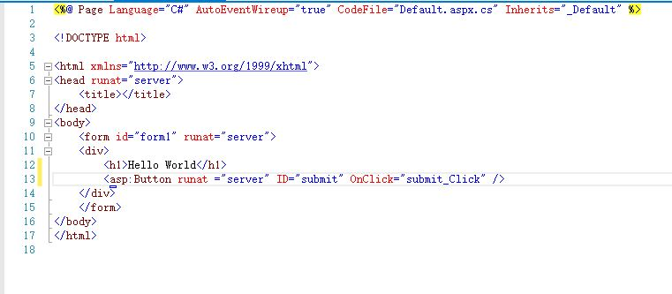
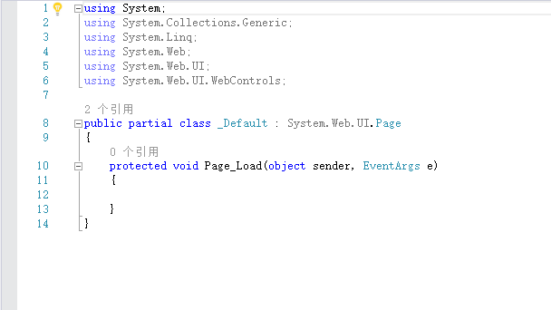
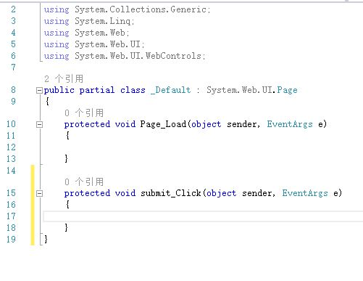

Slide 31
<asp:Label runat="server">用户名：</asp:Label>
<asp:TextBox runat="server" ID="username" TextMode="SingleLine"></asp:TextBox>
<asp:Label runat="server">密码：</asp:Label>
<asp:TextBox runat="server" ID="password" TextMode="Password"></asp:TextBox>
<asp:Button runat="server" ID="submits" OnClick="submits_Click" Text="提交" />

Slide 32
string name = username.Text.Trim();
string pwd = password.Text.ToString();
Response.Write(name+pwd);

Slide 33
第二次作业：[ 静态转动态 ]
将一轮考核作业的两个静态网页（登
录页和注册页）改成 ASP.NET 控件的
动态网页。

Slide 34
附加内容

Slide 35
群相册里的国庆作业参考模板：
简单版下载地址：
http://template.yowfung.cn/01.zip
普通版下载地址：
http://template.yowfung.cn/02.zip

Slide 36
扩展知识（不作要求）
CSS样式的三种使用方法：
1.内联式：直接把CSS代码写在现有的HTML标签中
2.嵌入式：把CSS代码写在<style type=“text/css”></style>标签中
<p style=“color: red; font-size: 14px”>CONTENT</p>
<head>
<style type=“text/css”>
p {
color: red;
font-size: 14px;
}
</style>
</head>
<body>
<p>CONTENT</p>
</body>

